Slide 1




Меры поддержки малого
и среднего бизнеса
для преодоления последствий новой коронавирусной инфекции
(дополнение
по состоянию на 01.06.2020)

Slide 2




Slide 4



СОХРАНЕНИЕ
ФИНАНСОВОЙ
СТАБИЛЬНОСТИ
Программа прямой финансовой поддержки субъектов МСП, осуществляющих деятельность в наиболее пострадавших отраслях экономики
(Постановление Правительства РФ от 24 апреля 2020 № 576).
Предоставление субсидии из федерального бюджета для частичной компенсации затрат в условиях ухудшения ситуации в связи с пандемией, в том числе для сохранения занятости, в размере 12 130 руб. (1 МРОТ) на каждого работника за апрель и май
Условиями для получения субсидии являются:
направление в налоговый орган по месту нахождения компании заявления в электронной форме по ТКС или через личный кабинет налогоплательщика — юридического лица (личный кабинет налогоплательщика — ИП) или в виде почтового отправления;
включение получателя субсидии в единый реестр субъектов МСП по состоянию на 1 марта 2020;
отнесение отрасли, в которой ведется деятельность получателя субсидии, к пострадавшим отраслям российской экономики;
получатель субсидии — организация не находится в процессе ликвидации, в отношении получателя субсидии не введена процедура банкротства, не принято решение о предстоящем исключении получателя субсидии из ЕГРЮЛ;
у получателя субсидии по состоянию на 1 марта 2020 г. отсутствует недоимка по налогам и страховым взносам, в совокупности превышающая 3 000 рублей;
количество работников получателя субсидии в месяце, за который выплачивается субсидия, составляет не менее 90 процентов количества работников в марте 2020.

Slide 5
СОХРАНЕНИЕ
ФИНАНСОВОЙ
СТАБИЛЬНОСТИ
Арендные каникулы
(Постановление Правительства РФ от 03.04.2020 N 439; Распоряжение Правительства РФ от 19.03.2020 N 670-р; Постановление Правительства РФ от 16.05.2020 N 699; Проект Федерального закона N 953580-7).
Отсрочка по арендным платежам до 1 октября.
Условиями для отсрочки являются:
арендатор - организация или ИП из наиболее пострадавших отраслей экономики;
арендуемое имущество - недвижимость всех форм собственности (включая частную), за исключением жилых помещений. Отсрочка должна предоставляться и в случае аренды части недвижимой вещи.
дата заключения договора аренды - до введения властями соответствующего субъекта РФ режима повышенной готовности или ЧС.
Как погашается долг, образовавшийся за период отсрочки по арендным платежам
- этот вопрос арендодатель и арендатор должны урегулировать в допсоглашении об отсрочке.
Обязательные требования:
начало уплаты задолженности - не ранее 1 января 2021 года;
периодичность уплаты - равными платежами не чаще одного раза в месяц;
размер одного платежа - не более половины месячной платы по договору аренды.

Slide 6
СОХРАНЕНИЕ
ФИНАНСОВОЙ
СТАБИЛЬНОСТИ
Льготный кредит на возобновление деятельности по ставке до 2%
Постановление Правительства РФ от 16.05.2020 № 696
Получатели: юридические лица и ИП с наемными работниками, из перечня наиболее пострадавших отраслей или отраслей, требующих поддержки для возобновления деятельности, социально ориентированные НКО
Цель: выплата заработной платы, платежи по ранее выданным льготным кредитам
Кредитный договор можно заключить с 1 июня по 1 ноября 2020 года
Ставка – 2%
Максимальная сумма кредита = (МРОТ 12130 руб.+ районный коэффициент + процентные надбавки + страховые взносы 30%) * число работников * 6 месяцев
Срок кредита – до 6 месяцев (до 1 декабря 2020 года)
85% кредита будет обеспечено государственной гарантией
Особые условия погашения при сохранении штата на 01.03.2021:
100% кредита и проценты погашаются государством при сохранении 90% штата
50% кредита и проценты погашаются государством при сохранении 80% штата

Slide 7
СОХРАНЕНИЕ
ФИНАНСОВОЙ
СТАБИЛЬНОСТИ
Льготный кредит на возобновление деятельности по ставке до 2%
Базовый период | Период наблюдения | Период погашения
Обязательный период. | Необязательный период. Наступает, если заемщик продолжает свою деятельность и сохранил не менее 80% персонала. | Необязательный период. Может наступать как после базового периода, так и после периода наблюдения. Не наступает, если есть условия для списания кредита.
До 1 декабря 2020 года | С 1 декабря 2020 года до 1 апреля 2021 года | 3 месяца
заемщик ничего не платит банку для него действует ставка не выше 2% годовых начисляемые за базовый период проценты переносятся в основной долг на дату окончания базового периода | заемщик ничего не платит банку для него действует ставка не выше 2% годовых начисляемые проценты переносятся в основной долг на дату окончания периода наблюдения 100% долга по кредиту, включая проценты, спишут полностью если: по состоянию на 1 марта 2021 года число работников составит не менее 90% от штата по состоянию на 1 июня 2020 года. При этом на конец каждого отчетного месяца число работников не должно опускаться ниже 80% от указанного штата. не введена процедура банкротства заемщика заемщик-ИП не прекратил свою деятельность средняя зарплата одного работника не ниже МРОТ. 50% долга по кредиту, включая проценты, спишут если: по состоянию на 1 марта 2021 года число работников составит не менее 80% от штата по состоянию на 1 июня 2020 года. | Заемщик должен вернуть кредит тремя равными платежами: 28 декабря 2020 года, 28 января и 1 марта 2021 года если: по итогам хотя бы одного месяца базового периода число работников заемщика сократилось более чем на 20% по сравнению с численностью на 1 июня 2020 года введена процедура банкротства не позднее 25 ноября 2020 года приостановлена деятельность либо заемщик-ИП прекратил свою деятельность. Заемщик должен вернуть кредит тремя равными платежами: 30 апреля, 30 мая и 30 июня 2021 года если: численность работников не сохранена в период наблюдения. В период погашения действует стандартная ставка.

Slide 8
СОХРАНЕНИЕ
ФИНАНСОВОЙ
СТАБИЛЬНОСТИ
Меры поддержки системообразующих организаций
(Постановление Правительства РФ от 10.05.2020 № 651)
Три вида мер поддержки:
субсидии для возмещения затрат на производство и реализацию товаров, выполнение работ, оказание услуг
отсрочка до 1 года на рассрочка до 5 лет по уплате налогов и страховых взносов (кроме НДС, НДПИ, акцизов, НДД)
государственные гарантии на реструктуризацию или выдачу новых кредитов или облигационных займов
Критерии для получения мер поддержки:
организация не является иностранным юридическим лицом, доля иностранного капитала не превышает 50%
отсутствует недоимка по обязательным платежам в бюджеты всех уровней на сумму более 10 тыс. руб.
отсутствует просроченная задолженность по возврату в федеральный бюджет субсидий и бюджетных инвестиций
выполнена оценка финансовой устойчивости (стресс-тест) (Приказ Минэкономразвития России от 13.05.2020 № 276)
проведен анализ финансово-хозяйственной деятельности
Порядок рассмотрения заявления:
федеральное ведомство, курирующее отрасль
штаб Межведомственной комиссии при Минэкономразвития
Правительственная комиссия по повышению устойчивости развития российской экономики

Slide 9
СОХРАНЕНИЕ
ФИНАНСОВОЙ
СТАБИЛЬНОСТИ
Постановление Правительства РФ от 24.04.2020 № 582
(в редакции постановления Правительства РФ от 20.05.2020 № 712)
Программа «Кредит на пополнение оборотных средств»
(для системообразующих организаций и их дочерних обществ)
Цель кредита - пополнение оборотных средств для осуществления расходов, перечень которых установлен постановлением Правительства РФ от 24.04.2020 № 582
Сумма - не более 3 млрд. рублей
Срок кредита - до 36 месяцев
Льготная процентная ставка - не более 5% на период субсидирования – 12 месяцев со дня заключения кредитного договора, не позднее 31 декабря 2021 года
50% суммы кредита обеспечено госгарантиями
Требования к заемщикам:
заемщик ведет деятельность в наиболее пострадавших отраслях
сокращение выручки на 30% и более по сравнению с аналогичным периодом 2019 года
Программа реализуется уполномоченными банками, заключившими соглашения с Минэкономразвития: Сбербанк, ВТБ, Газпромбанк, Совкомбанк. Число банков расширяется

Slide 10

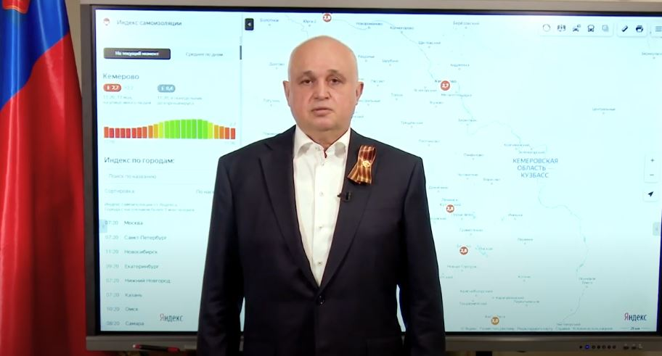
Новая региональная мера поддержки
6 мая
Постановлением Правительства Кемеровской области – Кузбасса от 6 мая 2020 № 267 утвержден Порядок предоставления субсидии в целях реализации мероприятий по содействию сохранению занятости работников в условиях распространения коронавирусной инфекции (COVID – 19).
Настоящее постановление распространяет свое действие на правоотношения, возникшие с 01.04.2020

Slide 11
Получатели субсидии:
Юридические лица (за исключением государственных муниципальных) учреждений)
Индивидуальные предприниматели
Основные критерии для получения субсидии:
работодатель осуществляет деятельность, включенную в перечень наиболее пострадавших отраслей российской экономики (утвержден постановлением Правительства Российской Федерации от 03.04.2020 № 434);
работодатель соответствует требованиям статьи 4 Федерального закона от 24.07.2007 № 209-ФЗ «О развитии малого и среднего предпринимательства в Российской Федерации», и сведения о нем внесены в единый реестр субъектов малого и среднего предпринимательства.

Slide 12
Субсидия распространяется на следующих работников,
трудоустроенных у данного работодателя не позднее 01.04.2020:
в отношении которых принято решение об установлении нерабочих дней с сохранением заработной платы в соответствии с Указом Президента Российской Федерации от 02.04.2020 № 239
находящихся в простое в связи с реализацией работодателем мероприятий по предупреждению распространения новой коронавирусной инфекции
Обязательное условие - работодатель оплачивает
работнику в месяц не менее одного минимального размера оплаты труда
Субсидия предоставляется на возмещение затрат работодателя:
по оплате труда
по уплате страховых взносов, начисленных на фонд оплаты труда,
в государственные внебюджетные фонды

Slide 13
Субсидия составляет
в месяц на одного человека:
не более 50 процентов от минимального размера оплаты труда (с 1 января 2020 года - 12 130 рублей в месяц
+
районный коэффициент
+
уплата страховых взносов на возмещаемую сумму по оплате труда
Субсидия на возмещение затрат предоставляется ежемесячно
(на период не более трех месяцев)

Slide 14
Требования к работодателям, которым предоставляются субсидии:
отсутствует просроченная задолженность по возврату в областной бюджет субсидий,
бюджетных инвестиций;
- работодатель не находится в процессе реорганизации, ликвидации, в отношении него
не введена процедура банкротства;
работодатель не является иностранным ЮЛ, а также российским ЮЛ, в уставном (складочном) капитале которого доля участия иностранных юридических лиц;
работодатель не должен получать субсидии из областного бюджета на основании иных нормативных правовых актов в рамках государственной программы Кемеровской области - Кузбасса «Содействие занятости населения Кузбасса» на 2014 - 2024 годы, утвержденной постановлением Коллегии Администрации Кемеровской области от 25.10.2013 № 467;
по состоянию на 01.03.2020 недоимка по налогам и страховым взносам в совокупности не превышает 3000 рублей.

Slide 15


«О введении в действие на территории Кемеровской области – Кузбасса
специального налогового режима «Налог на профессиональный доход»
Закон Кемеровской области - Кузбасса от 29.05.2020 № 53-ОЗ
Вводится с 01 июля 2020 года
Ставка налога:
- для дохода, полученного от юридических лиц и граждан со статусом ИП – 6%;
- для дохода, полученного от физических лиц – 4%.
Самозанятые граждане освобождаются от уплаты НДФЛ и страховых взносов
в различные фонды, а платежи в Пенсионный фонд РФ - это право, а не обязанность.
Регистрация, получение статуса и уплата налога на самозанятость, ведение контроля своих налогообложений можно через мобильное приложение «Мой налог».
Отчетности в налоговую службу нет.
Доход не должен превышать 2,4 миллиона рублей в год, не должны привлекаться наемные сотрудники, а вид деятельности не должен входить в перечень исключений, установленных федеральным законом № 422-ФЗ от 27.11.2018.

Slide 16


Госфонд поддержки предпринимательства Кемеровской области - Кузбасса предлагает индивидуальным предпринимателям и юридическим лицам оформить микрозаймы на льготных условиях - под 2,75% и 1% годовых
2,75% годовых
Микрозайм на сумму до 5 млн рублей
Сроком до 36 месяцев
Смогут получить действующие и начинающие предприниматели, зарегистрированные и работающие на территории Кузбасса.
Заемные средства можно направить на приобретение основных фондов, пополнение оборотных средств и рефинансирование действующих кредитов в банках.
1% годовых
Предприятие должно работать более одного года и по итогам 2019 года иметь положительную финансовую отчетность.
Срок до 24 месяцев.
Средства можно направить на оплату аренды, коммунальных услуг, охраны недвижимости, в том числе использовать для пополнения оборотных средств в объеме не более 20% от суммы микрозайма.

